Slide 2
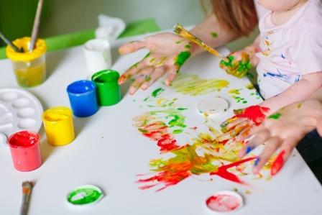
Муниципальный проект
«Современные подходы к организации образовательного процесса в ДОО в условиях ФГОС ДО и ФОП ДО»
Мастер -класс
«Нетрадиционные техники и приемы
в области изобразительного искусства, применяемые в ОД дошкольников»
БДОУ «Детский сад № 8 г. Тары»
БДОУ «Детский сад № 11 г. Тары»
БДОУ «Детский сад № 12 г. Тары»
БДОУ «Междуреченский детский сад»
март 2025

Slide 3
Цель: Повышение компетентности педагогов в изобразительной деятельности.
Задачи:
1. Сформировать у педагогов интерес к деятельности детей на занятиях по рисованию.
2. Дать педагогам представление о нетрадиционном рисовании с детьми, используемом в детском саду.
3. Познакомить педагогов с некоторыми нетрадиционными техниками рисования и дать возможность проявить свое художественное творчество.
4. Уметь работать коллективно.
Методы и приёмы: репродуктивный, практический.

Slide 4
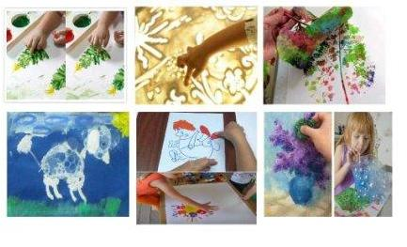
Нетрадиционное рисование – Искусство изображать, не основываясь на традиции

Slide 5
Предметы для нетрадиционного рисования

Slide 6
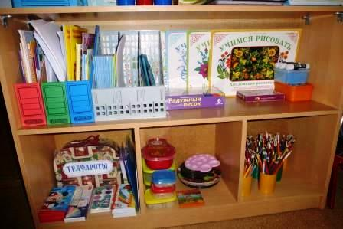
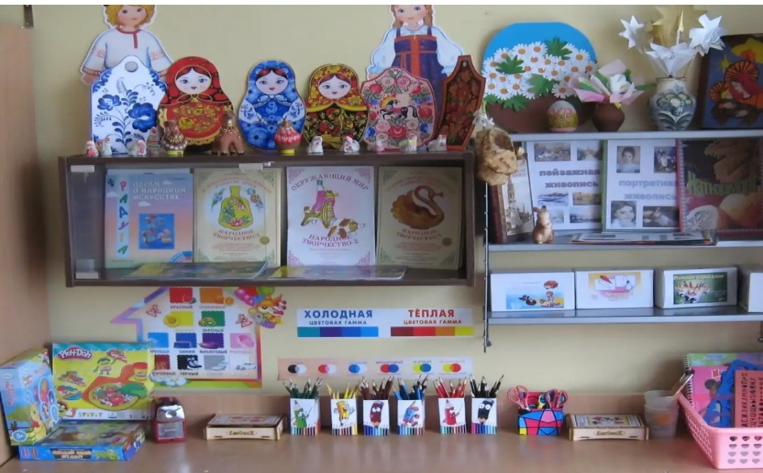
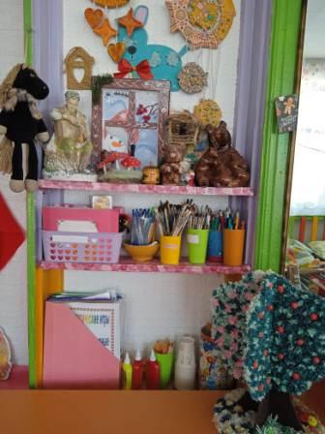
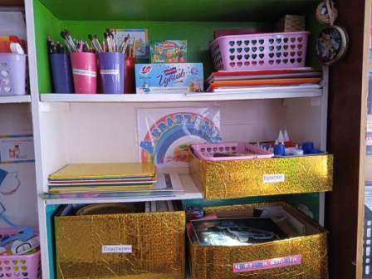
Организация предметно - развивающей среды

Slide 7
Проведение занятий с использованием нетрадиционных техник
-Способствует снятию детских страхов;
- Развивает уверенность в своих силах;
- Развивает пространственное мышление;
- Учит детей свободно выражать свой замысел;
- Побуждает детей к творческим поискам и решениям;
- Учит детей работать с разнообразным материалом;
- Развивает чувство композиции, ритма, колорита, цветовосприятия, чувство фактурности и объёмности;
- Развивает мелкую моторику рук;
- Развивает творческие способности, воображение и полёт фантазии.
- Во время работы дети получают эстетическое удовольствие.

Slide 9
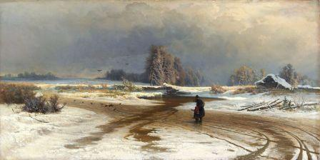
Картины известных художников
«Оттепель» Ф.А.Васильев 1871
Окончательный вариант картины был написан Васильевым в течение одного месяца и приобретен Третьяковым ещё до начала выставки. Император Александр ||| (тогда ещё великий князь) заказал авторское повторение.
"

Slide 10
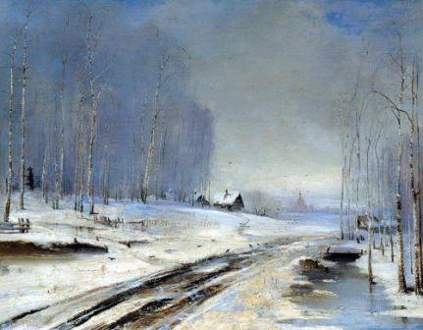
«Распутица» А.К. Саврасов 1894
Картина была написана в селе Покровском. Саврасов внимательно изучал природу и смог передать тончайшие её изменения, еле уловимый переход от зимы к весне. ©

Slide 11
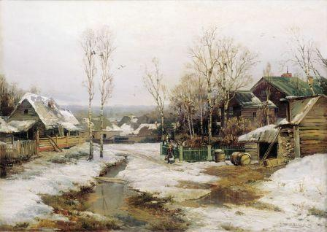
«Весной в окрестностях Петербурга» И.А. Вельц 1896
Русский художник австрийского происхождения. Много путешествовал по России. Был сторонником классической русской школы живописи, выработал свой живой стиль. Не смотря на то, что наследие художника хранится во многих музеях страны, в том числе и в Третьяковской галерее, о жизни художника известно очень мало.

Slide 12
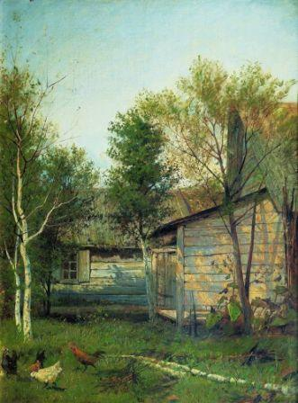
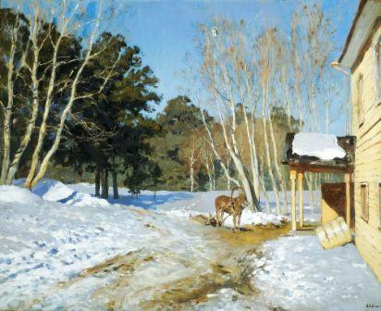
«Солнечный день» И.И. Левитан1876-1877
Художнику было 16-17 лет на время написания картины. Он учился в Московском училище живописи, ваяния и зодчества и был учеником А.К. Саврасова. Больше, чем через 20 лет был написан «Март»

Slide 13
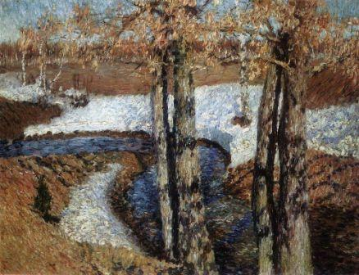
«Вешний поток» И.Э. Грабарь 1904
Картина написана в конце марта в имении Дугино. Как пишет сам Грабарь, он пытался передать:"Соединение угасающих тонов осени, холодную белизну зимы и возрождающиеся краски весны.»

Slide 14
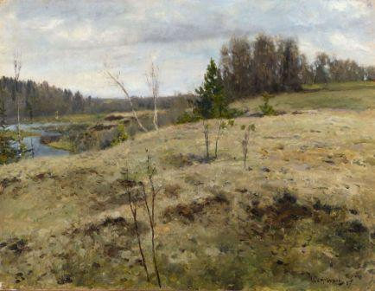
«Ранней весной» И.С. Остроухов 1887
Остроухов - академик Петербургской академии художеств. Занялся живописью довольно поздно, примерно в 21 год. Будучи самоучкой, пользовался советами разных известных мастеров. Существенное влияние на его становление оказало творчество В.Д.Поленова.

Slide 15
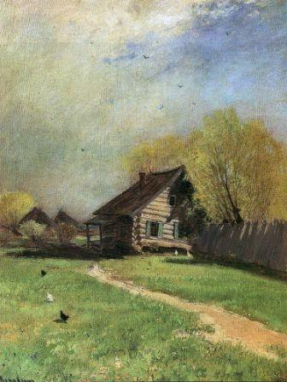
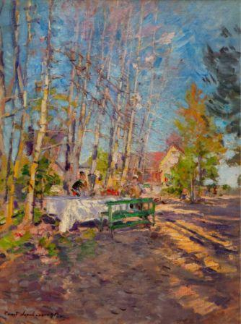
«Ранняя весна» И.А. Коровин 1870 1917
Один из основоположников русского импрессионизма. Большое влияние на Коровина оказала поездка в Париж, где он и познакомился с импрессионизмом..Можно сравнить две весны Коровина, написанные с разницей в 47 лет.

